Slide 1
Правила дорожного движения для пешеходов. Световозращатели

Slide 2
"Пешеход" - лицо, находящееся вне транспортного средства на дороге либо на пешеходной или велопешеходной дорожке и не производящее на них работу.
К пешеходам приравниваются лица, передвигающиеся в инвалидных колясках без двигателя, ведущие велосипед, мопед, мотоцикл, везущие санки, тележку, детскую или инвалидную коляску, а также использующие для передвижения роликовые коньки, самокаты и иные аналогичные средства.

Slide 4
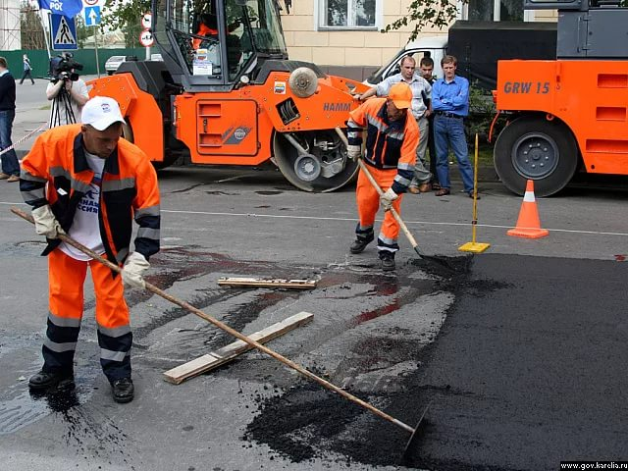
Дорожные рабочие, выполняющие дорожно-ремонтные работы, пешеходами не являются и правила для пешеходов им выполнять не обязательно.

Slide 5
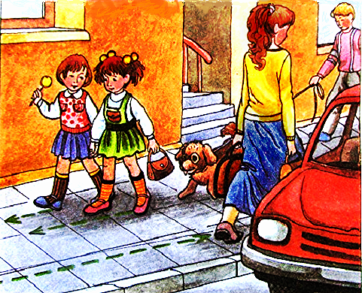
Пешеходы должны двигаться:
по тротуарам,
пешеходным дорожкам,
велопешеходным дорожкам,
придерживаясь правой стороны.
А при их отсутствии - по обочинам.
Если все это отсутствует, то пешеходы могут двигаться по краю проезжей части навстречу движению транспортных средств.
Лица, передвигающиеся в инвалидных колясках без двигателя, ведущие мотоцикл, мопед, велосипед, в этих случаях должны следовать по ходу движения транспортных средств.

Slide 6
При переходе дороги и движении по обочинам или краю проезжей части в темное время суток или в условиях недостаточной видимости пешеходам рекомендуется, а вне населенных пунктов пешеходы обязаны иметь при себе предметы со световозвращающими элементами и обеспечивать видимость этих предметов водителями транспортных средств.

Slide 7
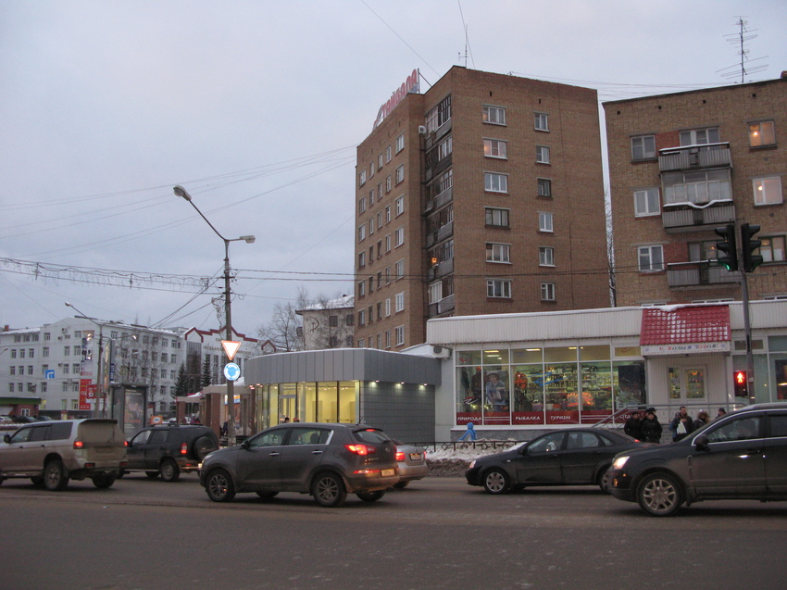
Правила пересечения проезжей части

Slide 8
Пешеходы должны переходить дорогу по пешеходным переходам, в том числе по подземным и надземным, а при их отсутствии — на перекрестках по линии тротуаров или обочин.
Пешеходный переход
– это специальная область на проезжей части, выделенная для перехода пешеходов на другую сторону улицы или дороги

Slide 9
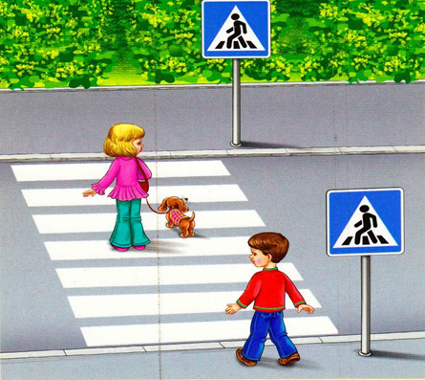
Обозначается
специальным дорожным знаком «Пешеходный переход» и специальной разметкой («зебра»), образующая «коридор» , по которому надо переходить

Slide 10
Правила пересечения проезжей части
по пешеходному переходу:
По нерегулируемому:
Остановиться у дороги;
Посмотреть по сторонам, убедиться, транспорт тебя увидел и пропускает;
Спокойным шагом перейти, не забывая смотреть по сторонам.
По регулируемому, т.е. регулирует движение пешеходный светофор:
Остановиться у дороги;
Дождаться разрешающего сигнала светофора – зеленый свет;
Посмотреть по сторонам, убедиться, транспорт тебя увидел и пропускает;
Спокойным шагом перейти, не забывая смотреть по сторонам.

Slide 11
В местах, где движение регулируется, пешеходы должны руководствоваться сигналами регулировщика или пешеходного светофора, а при его отсутствии – транспортного светофора.
В случае, если сигнал светофора противоречит сигналу регулировщика, то нужно следовать сигналу последнего.

Slide 12
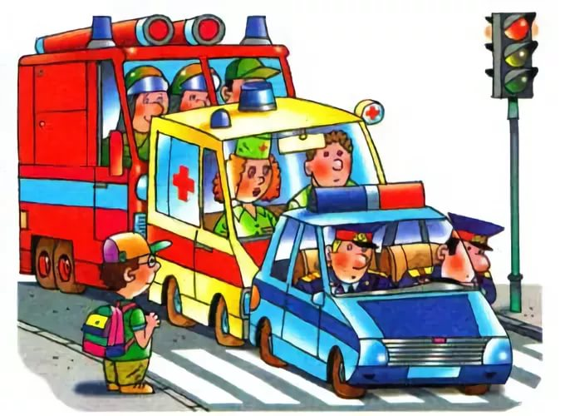
При приближении транспортных средств с включенным проблесковым маячком синего цвета (синего и красного цветов) и специальным звуковым сигналом пешеходы обязаны воздержаться от перехода проезжей части, а пешеходы, находящиеся на ней, должны незамедлительно освободить проезжую часть.

Slide 13
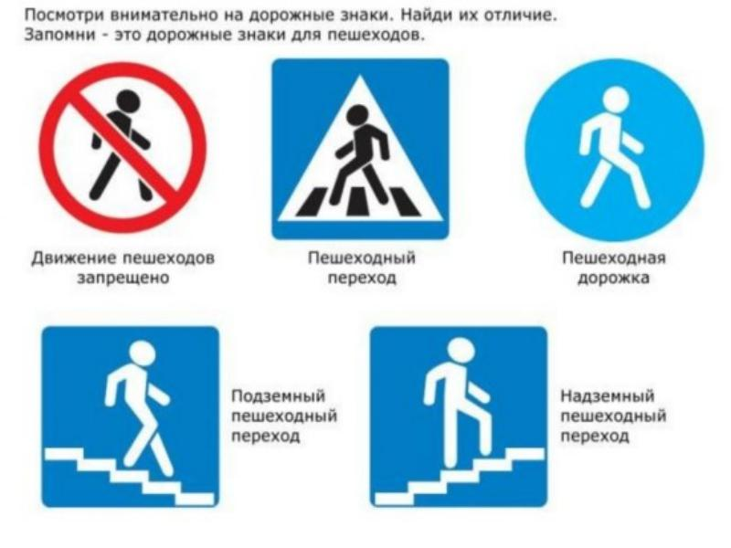
Дорожные знаки для пешеходов

Slide 14
При отсутствии в зоне видимости перехода или перекрестка разрешается переходить дорогу под прямым углом к краю проезжей части на участках без разделительной полосы и ограждений там, где она хорошо просматривается в обе стороны (Например, вне населенных пунктов)
Обязательно со светоотражающим элементом на одежде

Slide 15
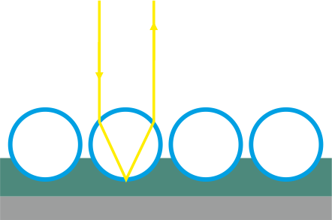
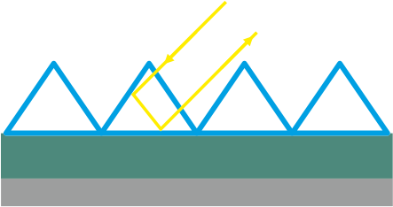
Что ТАКое световозвращающИе
ЭЛЕМЕНТЫ ?
Световозвращающие элементы (световозвращатели) – это элементы, изготовленные из специальных материалов, обладающих способностью отражать луч света обратно к источнику («возвращать свет»).
источник света
источник света
Микрошарики
(текстильные материалы)
Микропризмы
(материалы из ПВХ)

Slide 16
ДЛЯ ЧЕГО НУЖНЫ световозвращающИе
ЭЛЕМЕНТЫ ?
Световозвращающие элементы повышают видимость пешеходов на неосвещенной дороге и значительно снижают риск возникновения дорожно-транспортных происшествий с их участием.
Notes:
Готово.палка в ближнем свете пропала

Slide 17
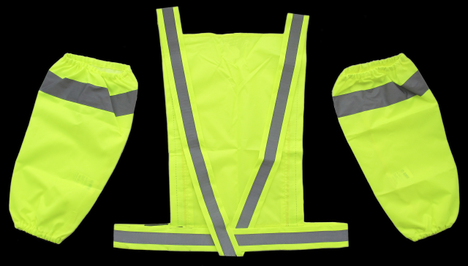
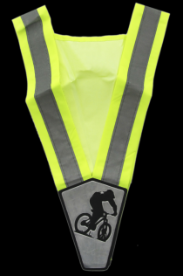
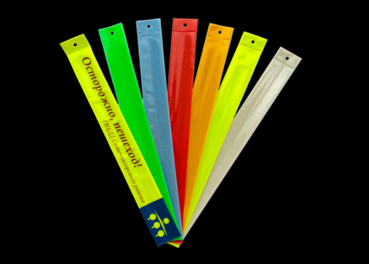
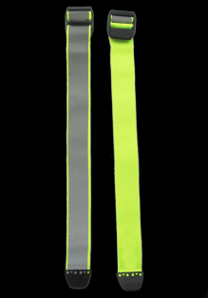
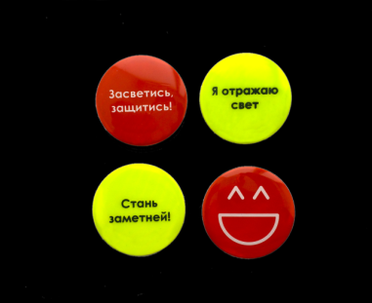
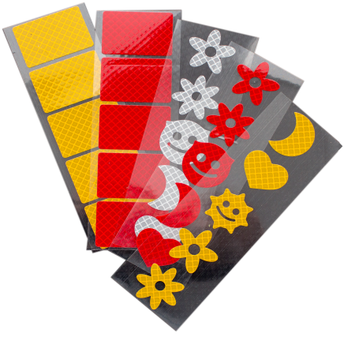
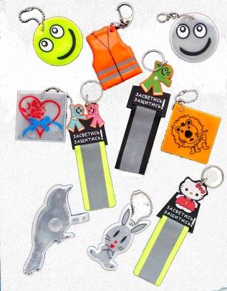
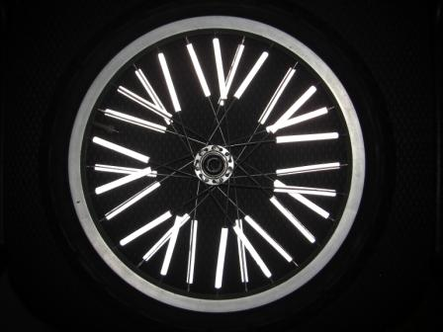
ВИДЫ СЪЕМНЫХ СВЕТОВОЗВРАЩАЮЩИХ ЭЛЕМЕНТОВ
Сигнальные жилеты и
ременные системы
Браслеты
Значки
Hаклейки
Брелоки
Накладки на спицы
для велосипедов
и детских колясок

Slide 18
КАК ПРАВИЛЬНО ИСПОЛЬЗОВАТЬ СВЕТОВОЗВРАЩАТЕЛИ
Используйте только качественные световозвращатели
Световозвращатели должны быть видны водителям с различных направлений
Предочтительней использовать серые и светло-серые текстильные световозвращающие ленты и световозвращатели из ПВХ белого и лимонно-желтого цвета
Площадь поверхности одного световозвращающего элемента должна быть не менее 25 см²
Даже имея световозвращатели пешеходы должны знать и соблюдать ПРАВИЛА БЕЗОПАСНОГО ПОВЕДЕНИЯ НА ДОРОГЕ

